Slide 1
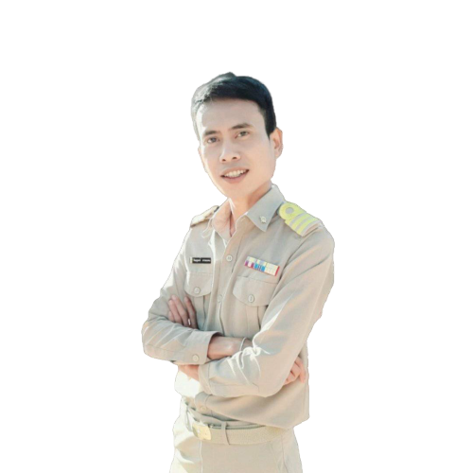
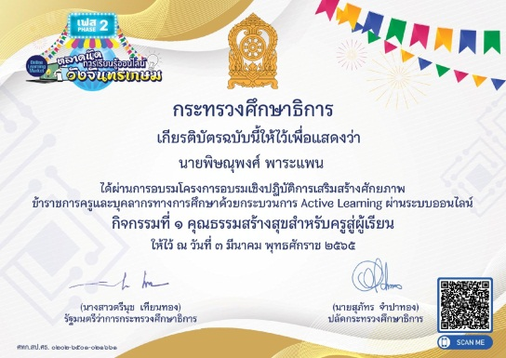
รายงานการอบรมเชิงปฏิบัติการเสริมสร้างศักยภาพครูและบุคลากรทางการศึกษา ด้วยกระบวนการ Active Learning ผ่านระบบออนไลน์
หลักสูตรที่ 1
คุณธรรมสร้างสุขสำหรับครูสู่ผู้เรียน
โดย พระเมธีวชิโรดม (ว.วชิรเมธี)
ปราชญ์ร่วมสมัย นักคิดนักเขียน.
วัน พฤหัสบดี ที่ 3 มีนาคม พ.ศ. 2565
เวลา 09.00 น. - 12.00 น.
“คุณธรรมสร้างสุขสำหรับครูสู่ผู้เรียน” โดยพระวิทยากร พระเมธีวชิโรดม (ว.วชิรเมธี) ได้ให้ข้อคิดถึงการเป็นครูในยุคปัจจุบันนั้นไม่ง่าย ครูจำเป็นต้องมีคุณสมบัติ 3 ข้อ คือ 1) ครูผู้มีความรู้ 2) ครูผู้มีความสุข 3) ครูผู้มีความรัก ครูผู้มีความรู้ ไม่ใช่เพียงแค่รู้ แต่ต้องเป็นผู้รู้แท้ รู้จริง ซึ่งความรู้แบ่งเป็น 3 รู้ ได้แก่ 1. ความรู้ที่ต้องรู้ – ความรู้ทั่วไปนอกเหนือจากวิชาที่ตนสอน 2. ความรู้ที่ควรรู้ – รู้ลึก รู้จริง รู้แท้ ในวิชาที่ตนสอน 3. รู้ไว้ใช่ว่า – ความรู้เรื่องราวทั่วไปที่ใช้พูดคุยในสังคม ซึ่งอาจจะรู้หรือไม่รู้ก็ได้”
สำคัญที่สุดก็คือ ครู ต้องฝึกฝนตนเองแบบ Lifelong Learner จงเป็นครูผู้เรียนรู้ตลอดเวลา พัฒนาตลอดชีวิต”
ข้อเสนอแนะ..........................................
.............................................................
ลงชื่อ............................................. (นายภูริช ผ่องแผ้ว)
ผู้อำนวยการโรงเรียนบ้านวังกะทะ
โดย นายพิษณุพงศ์ พาระแพน ตำแหน่ง ครู โรงเรียนบ้านวังกะทะ สำนักงานเขตพื้นที่การศึกษาประถมศึกษาชัยภูมิ เขต 3

